Slide 1
Storm Spirit
When you touch the sky…

Slide 2
Phần I: Giới thiệu
1, Giới thiệu nhóm
2, Đặt vấn đề
3, Tổng quan về công nghệ Cloud Computing
4, Lựa chọn và áp dụng công nghệ vào đồ án
Phần II: Phát triển và kiểm thử
5, Quy trình sản xuất
6, Giai đoạn phát triển
7, Giai đoạn kiểm thử
8, Demo

Slide 3
1, Giới thiệu
Thầy giáo hướng dẫn: Nguyễn Hồng Kỳ
Thành viên:
Nguyễn Trường Hiệp - 00403
Nguyễn Minh Đức - 00303
Hoàng Ngọc Huy - 00320
Trương Sĩ Thắng - 00098

Slide 4
1, Giới thiệu
Storm Spirit

Slide 5
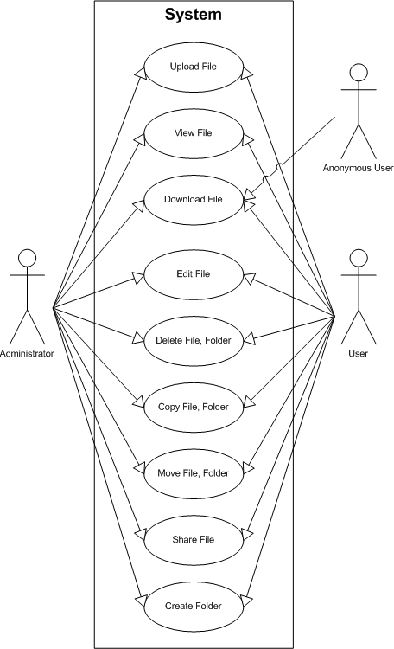
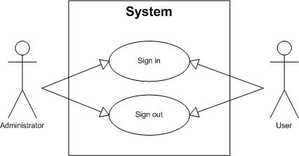
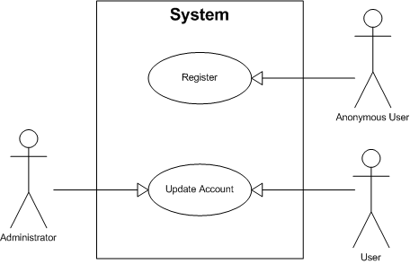
2, Đặt vấn đề
Các chức năng chính của hệ thống:

Slide 6
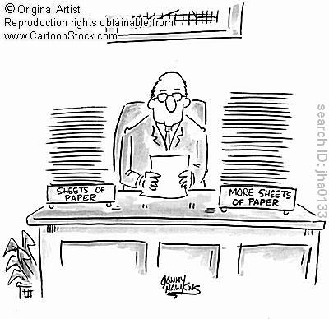
2, Đặt vấn đề
Đối tượng khách hàng:
Nhân viên bàn giấy, văn phòng
Học sinh, sinh viên khối KT-XH
Đặc điểm chung là nhiều tài liệu, sử dụng tại nhiều nơi, không am hiểu về CNTT và có thể là cả ngoại ngữ

Slide 7
2, Đặt vấn đề
So sánh với các hệ thống đã có:
Ubuntu One
Zoho Office
Amazon S3
Google Docs

Slide 8
2, Đặt vấn đề
Google cũng có lúc không hợp lý?

Slide 9
2, Đặt vấn đề
Storm Spirit ra đời trên nền tảng Cloud Computing
Tận dụng
Khả năng lưu trữ
Khả năng đọc và chỉnh sửa tài liệu online
Phát triển
Quản lý tài liệu
Giao diện Tiếng Việt
Hỗ trợ nhiều tác vụ trên giao diện
Đăng ký dễ dàng

Slide 10
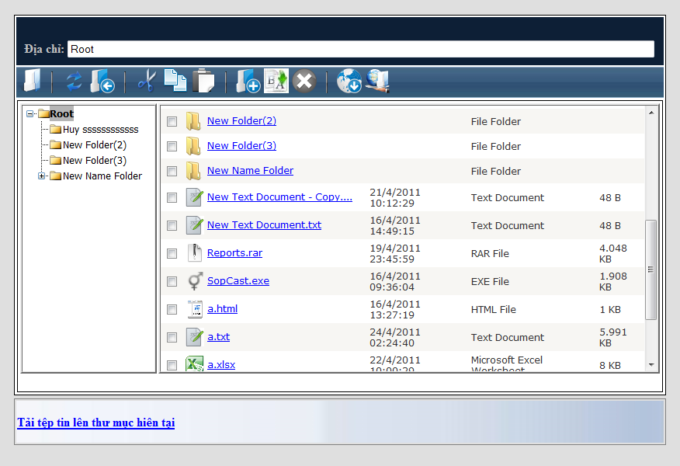
2, Đặt vấn đề

Slide 11
3, Tổng quan về Cloud Computing
Cloud Computing là gì?
Tại sao phải Cloud Computing?
Lợi ích mà Cloud Computing đem lại

Slide 12
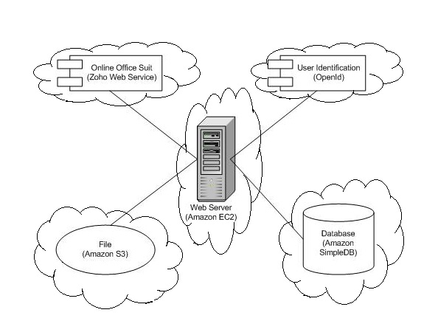
4, Lựa chọn dịch vụ và áp dụng
Kiến trúc hệ thống

Slide 13
4, Lựa chọn dịch vụ và áp dụng
Lựa chọn các dịch vụ nền tảng:
Amazon EC2 : dịch vụ hosting
Amazon S3 : dịch vụ lưu trữ
Amazon SimpleDB : dịch vụ quản lý database
Ưu điểm:
Thỏa mãn các yêu cầu phi chức năng
Ưu điểm “pay-as-you-go”
Thuận tiện và gần như miễn phí cho việc phát triển
Thành quả ban đầu với bài được đăng trên CodeProject

Slide 14
4, Lựa chọn dịch vụ và áp dụng
Ngoài ra:
Sử dụng OpenId để thu hút người dùng bằng cách đăng nhập dễ dàng không cần đăng ký
Sử dụng Zoho Webservice để tận dụng khả năng đọc và chỉnh sửa tài liệu online

Slide 15
5, Quy trình sản xuất
Dựa trên mô hình Waterfall có thay đổi cho phù hợp thực tế
Bao gồm các giai đoạn:
Initiation
Planning
Analysis and Design
Development and Testing
Finishing

Slide 16
6, Phát triển phần mềm
Tiêu chí mang đến giao diện thân thiện và tính khả dụng cao.
Tham khảo các bộ điều khiển trên giao diện web đã có
Amazon console management
Iz web file manager http://www.izwebfilemanager.com/

Slide 17
6, Phát triển phần mềm
Sử dụng Ajax và JavaScript để tăng tốc độ vận hành, chia làm 2 giai đoạn:
Kiểm tra tính đúng đắn ở phía client
Thực hiện xử lý với tài nguyên ở phía server

Slide 18
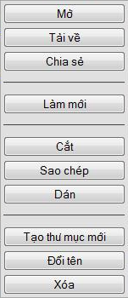
6, Phát triển phần mềm
Hệ thống đầy đủ các action qua toolbar và context menu:
Ẩn hiện cây thư mục
Refresh
Trở về thư mục cha
Copy
Cut
Paste
Tạo thư mục mới
Đổi tên
Xóa
Tải xuống
Chia sẻ
Mở

Slide 19
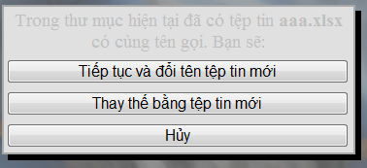
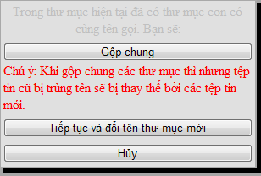
6, Phát triển phần mềm
Đặc biệt chú trọng khắc phục nhược điểm của các hệ thống đã có về vấn đề trùng tên file/folder

Slide 20
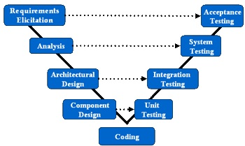
7, Kiểm thử phần mềm
Sử dụng V-model

Slide 21
7, Kiểm thử phần mềm
Quy trình test bao gồm:
Unit test
Integration test
System test: bao gồm 2 vòng

Slide 22
7, Kiểm thử phần mềm
1 số những trường hợp kiểm thử khó:
Đăng nhập và đăng xuất với OpenId
Đọc và chỉnh sửa tài liệu online
Đổi tên file/folder trùng tên với các file/folder trong cùng thư mục
Copy/Cut sau đó Paster files/folders đến nơi có files/folders con trùng tên với đối tượng bị Copy/Cut

Slide 23
Thank you for your attention!

